Slide 1
Программирование и безопасность баз данных мобильных систем
Лекция 2 Работа с файлами

Slide 2
Общие сведения о структуре приложения
Java-классы, являющиеся подклассами основных классов из Android SDK:
  View
  Activity
  ContentProvider
  Service
  BroadcastReciever
  Intent
Манифест приложения
Ресурсы - строки, изображения и т.д.
Файлы

Slide 3
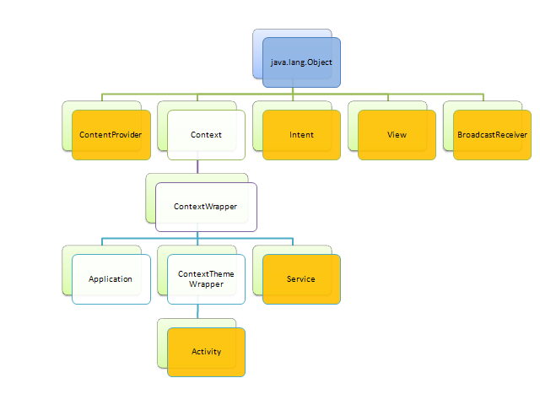
Общая схема классов

Slide 4
View
View — базовый класс для всех виджетов пользовательского интерфейса
Пользовательский интерфейс определяется с помощью layout files в формате XML

Slide 5
Activity
Activity - логика пользовательского интерфейса
Обычно каждый подкласс Activity имеет только один связанный с ним слой пользовательского интерфейса, и наоборот
Activity имеет жизненный цикл

Slide 6
Activity – жизненный цикл
Активно и выполняется — этот пользовательский интерфейс находится на переднем плане
Приостановлено — если данный интерфейс пользователя потерял фокус
Завершено — если интерфейс пользователя невидим

Slide 7
ContentProvider
Назначение контент-провайдеров — инкапсулировать базу данных
Можно создать свой ContentProvider

Slide 8
Service
Service выполняется в фоновом режиме
Service имеет жизненный цикл
Может быть запущен приложением по условию

Slide 9
BroadcastReceiver
Компонент, который реагирует на объявления распространяемые по всей системе
Обычно не имеют пользовательского интерфейса
Могут создавать уведомления в строке состояния

Slide 10
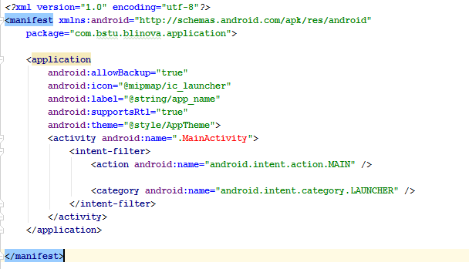
Манифест Android
Манифест Android представляет собой XML файл

Slide 11
Функции манифеста Android
Определяет имя Java-пакета приложения - уникальный идентификатор для приложения.
Описывает компоненты
Определяет имена классов, реализующие каждый из компонентов
Предопределяет процессы, которые будут содержать компоненты приложения
Объявляет разрешения
Объявляет минимальный уровень Android API
Перечисляет библиотеки, с которыми приложение должно быть связано

Slide 12
Ресурсы
Изображения
XML файлы
Объявления меню (XML файлы)
Текстовые строки

Slide 13
R
При сборке Android-приложения генерируется специальный Java-класс R
Содержит наборы данных — ссылки на ресурсы
Эти ссылки используются в коде приложения для связи с ресурсами

Slide 14
Файлы
Файлы общего назначения
Файлы кеша
Файлы БД
Файлы OBB – Opaque Binary Blob - зашифрованная файловая система

Slide 15
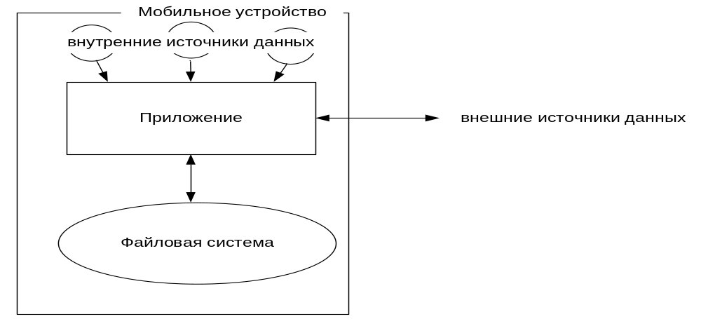
Приложение – локальная файловая система

Slide 16
OC Android
ROM – постоянная память, ПЗУ
RAM – оперативная память, ОЗУ
Internal – внутренняя память
External – внешняя память

Slide 17
ROM-память
Read Only Memory
Энергонезависимая
Предназначен только для чтения
Записывается однократно при изготовлении
Включает несколько разделов
Содержит образ ОС
Подключение с правами ROOT (суперпользователь) позволяет заменить образ ОС

Slide 18
RAM-память
Random Access Memory
Энергозависимая память
Оперативная память для выполнения приложений

Slide 19
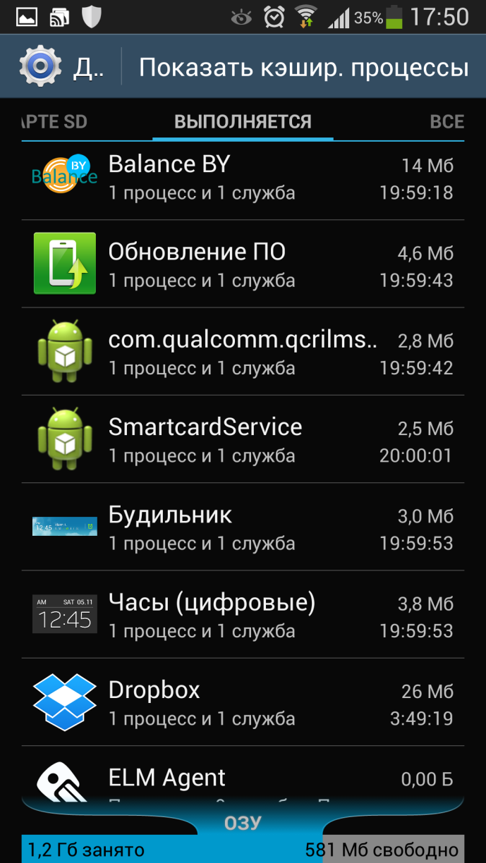
RAM-память

Slide 20
Internal-память
энергонезависимая память
для хранения пользовательских файлов:
  apk-файлов (приложений)
  Данных приложений (в т.ч. БД)
  Медиа-файлов, документов и пр.

Slide 21
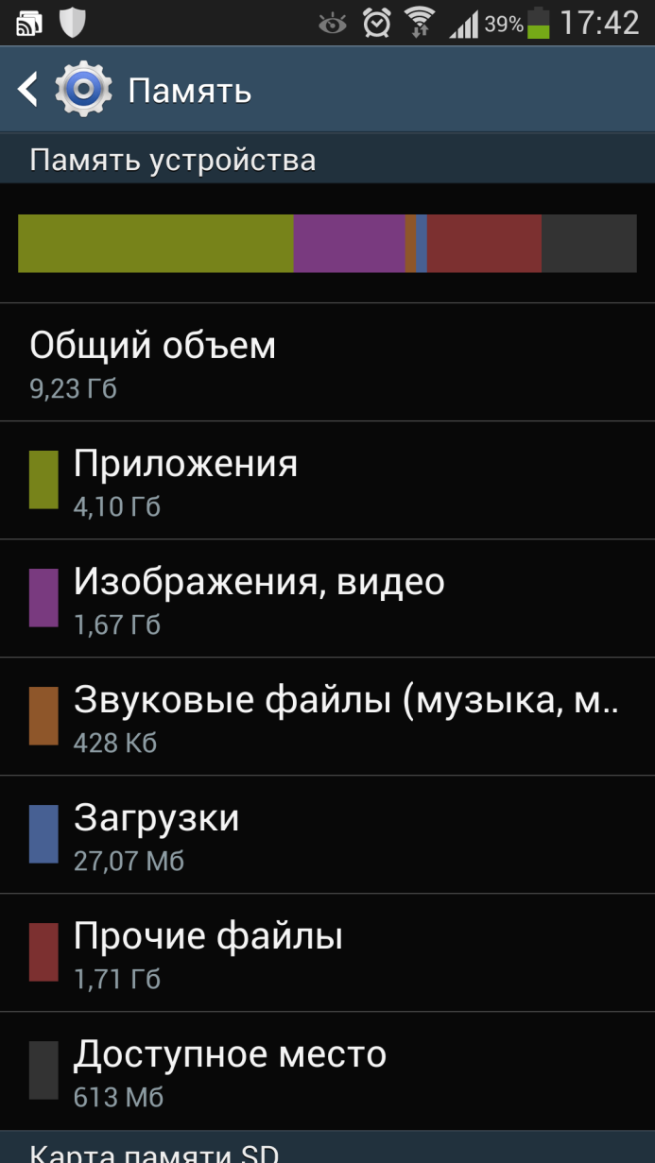
Internal-память

Slide 22
Internal-память
Приложение всегда имеет разрешение на чтение и запись файлов в свой внутренний каталог на internal storage
Существует специальный внутренний каталог временных файлов кэша приложения
Если Android обнаружит, что на внутреннем хранилище недостаточно места, то файлы кэша могут быть удалены без предупреждения

Slide 23
Internal-память
Каталог internal storage приложения указывается на основе имени пакета приложения
Другое приложение может прочитать внутренние файлы, если установить файловый режим с разрешенным чтением
Файлы не будут доступны для других приложений пока используется MODE_PRIVATE

Slide 24
Internal-память
Всегда доступна для приложения
Не требует разрешений для обращения
При деинсталляции приложения все файлы удаляются

Slide 25
External-память
Энергонезависимая память
Может располагаться:
  в собственной памяти устройства (эмуляция)
  на внешнем носителе (SD-карте)

Slide 26
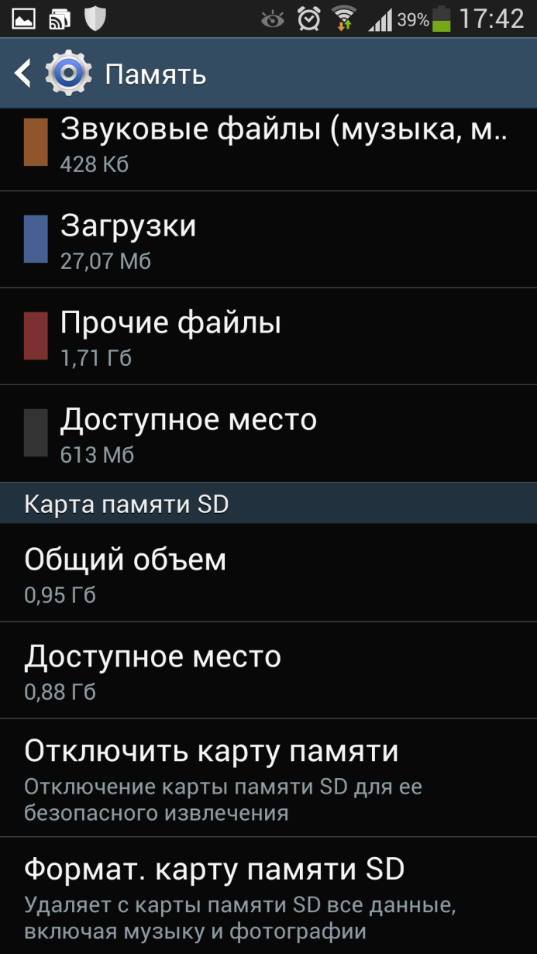
External-память

Slide 27
External-память
память SD-карты не всегда доступна:
  монтируется (подключается)
  размонтируется (отключается)
для доступа к External-памяти требуется разрешение, устанавливаемое в файле манифеста приложения
при деинсталляции приложения автоматически удалятся файлы только из специальной директории для частных внешних файлов

Slide 28
External-память
Перед доступом нужно проверить, что есть в наличии
External Storage = MEDIA_MOUNTED, то можно читать и записывать файлы

Slide 29
External-память
Публичные файлы – Public files
Частные файлы – Private files

Slide 30
Public files
Публичные файлы (Public files) - это файлы, которые должны быть свободно доступны для других приложений и пользователя.
Когда пользователь деинсталлирует Ваше приложение, эти файлы должны остаться доступными для пользователя.
Пример – фотографии
Можно указать тип файлов, который будет храниться DIRECTORY_MUSIC или DIRECTORY_PICTURES

Slide 31
Private files
Частные файлы (Private files) - это файлы, полные права на которые принадлежат приложению, и которые должны быть удалены при деинсталляции приложения пользователем.
Когда пользователь деинсталлирует Ваше приложение, система удалит все файлы в Вашем частном каталоге на внешнем хранилище.

Slide 32
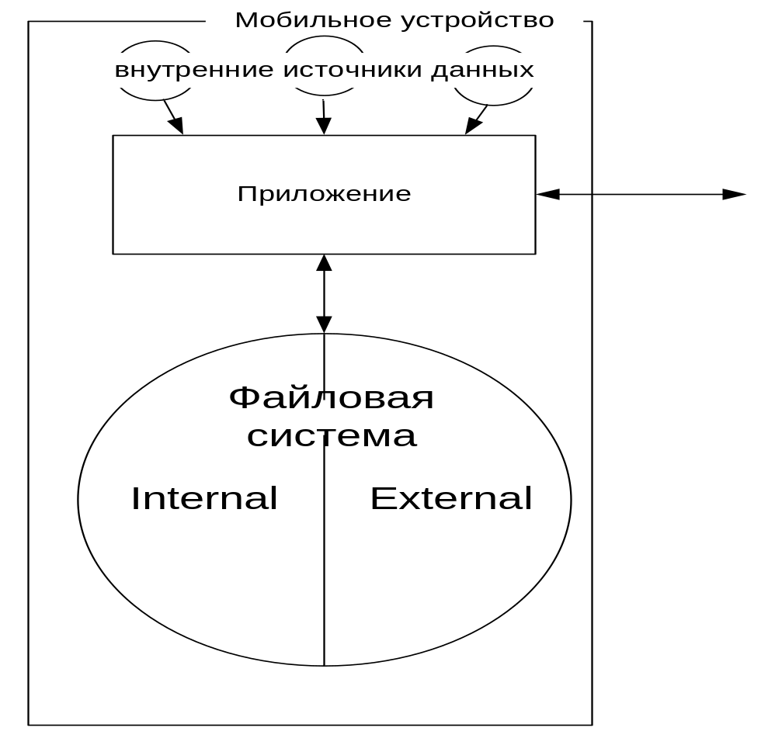
Модель: приложение – локальная файловая система(Internal, External)

Slide 33
Работа с файлами
android.content.Context
Java.io.File
java.lang.Object

Slide 34
Методы android.content.Context
fileList() – получает все файлы, которые содержатся в подкаталоге /files в каталоге приложения
getCacheDir() – получает ссылку на подкаталог cache в каталоге приложения
getDir(String dirName, int mode) – получает ссылку на подкаталог в каталоге приложения, если такого подкаталога нет, то он создается
getExternalCacheDir() – получает ссылку на папку /cache внешней файловой системы устройства
getExternalFilesDir() – получает ссылку на каталог /files внешней файловой системы устройства

Slide 35
Методы android.content.Context
getFileStreamPath(String filename) – возвращает абсолютный путь к файлу в файловой системе
openFileInput(String filename) – открывает файл для чтения
openFileOutput (String name, int mode) – открывает файл для записи
deleteFile(String name) – удаляет файл

Slide 36
Методы java.lang.Object
Environment.getExternalStorageState() – возвращает текущее состояние общего / внешнего носителя на данном пути (MEDIA_MOUNTED)
Environment.getExternalStoragePublicDirectory (String type) – возвращает File, представляющий собой каталог для размещения файлов определенного типа

Slide 37
Концепция потоковых данных
Поток (Stream) – это абстракция источника или приемника данных
Потоки бывают байтовые и символьные

Slide 38
Класс java.io
java.io - предназначен для чтения и записи данных в ресурс

Slide 39
Класс java.io
Базовые
  InputStream / OutputStream
  Reader / Writer
  InputStreamReader / OutputStreamWriter
Буферизация
  BufferedInputStream / BufferedOutputStream
  BufferedReader / BufferedWriter
Файлы
  FileInputStream / FileOutputStream
  RandomAccessFile
  FileReader / FileWriter
Исключения ввода-вывода: базовый IOException

Slide 40
Потоковый ввод/вывод
java.io.DataOutputStream – для записи примитивных типов (int, double, float, boolean, UTF-строки и пр.)
java.io.DataInputStream – для чтения примитивных типов

Slide 41
Буферизация ввода/вывода
Операции ввода/вывода по сравнению с операциями в оперативной памяти выполняются медленно
В оперативной памяти выделяется промежуточная область - буфер, в которой постепенно накапливается информация
Когда буфер заполнен, его содержимое однократно переносится на диск и буфер очищается

Slide 42
Буферизация ввода/вывода
java.io.BufferedWriter – для буферизированной записи, ускоряет вывод
java.io.BufferedReader: для буферизированного чтения, ускоряет чтение

Slide 43
Произвольный доступ к файлу
Метод seek() класса java.io.RandomAccessFile позволяет переместиться к определенной позиции и изменить хранящееся там значение

Slide 44
Класс java.io.FileReader
для чтения текстовых данных из файла
производный от абстрактного класса Reader
метод write имеет несколько вариантов (строка, массив символов, int, …)

Slide 45
Класс java.io.FileWriter
для записи текстовых данных в файл
производный от абстрактного класса Writer
несколько конструкторов
метод write имеет несколько вариантов (строка, массив символов, int, …)

Slide 46

Работа с файлами java.io.File
java.io.File – предназначен для управления информацией о файлах и каталогах

Slide 47
Методы класса java.io.File
getFreeSpace() – возвращает количество нераспределенных байтов в разделе
getTotalSpace () – возвращает полный размер раздела
createNewFile() – Создает новый пустой, если файл с таким именем еще не существует
createTempFile(String prefix, String suffix, File directory) – создает новый пустой файл в каталоге , используя данные префикса и суффикса строки для его имени
delete() – удаляет файл или каталог
deleteOnExit() – запрос на удаление файла, когда виртуальная Java-машина завершает свою работу (при выключении телефона)

Slide 48
Методы класса java.io.File
exists() – проверяет, существует ли файл или каталог
isDirectory() – проверяет, является ли файл каталогом
isFile() – проверяет, является ли файл файлом
length() – возвращает размер файла
mkdir() – создаёт директорию
mkdirs() – создает каталог, в том числе любые несуществующие промежуточные каталоги
renameTo(File dest) – переименовывает файл

Slide 49
Методы класса java.io.File
getName() – возвращает имя файла
getParent() – возвращает имя родительского каталога
getAbsolutePath() – возвращает абсолютный путь файла, начиная с корня. В Android корневым элементом является символ /

Slide 50

Получить внутренний каталог
Получить внутренний каталог приложения, применяемый для хранения файлов приложения

Slide 51

Получить внутренний каталог для временных кэш-файлов
Если недостаточно internal-памяти, то кэш-файлы могут быть удалены без предупреждения

Slide 52
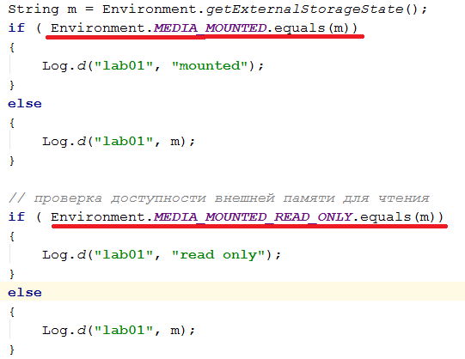
Проверить состояние внешней памяти

Slide 53
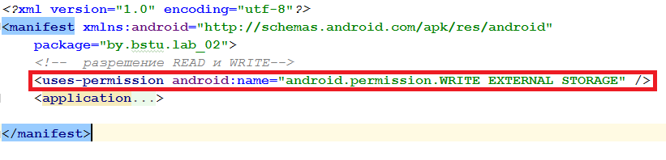
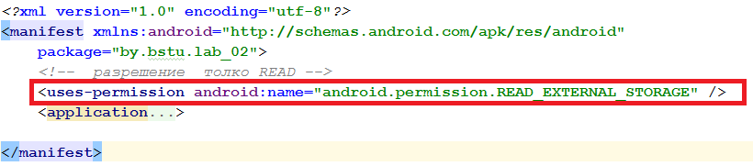
External-память
Установка разрешений READ/WRITE

Slide 54
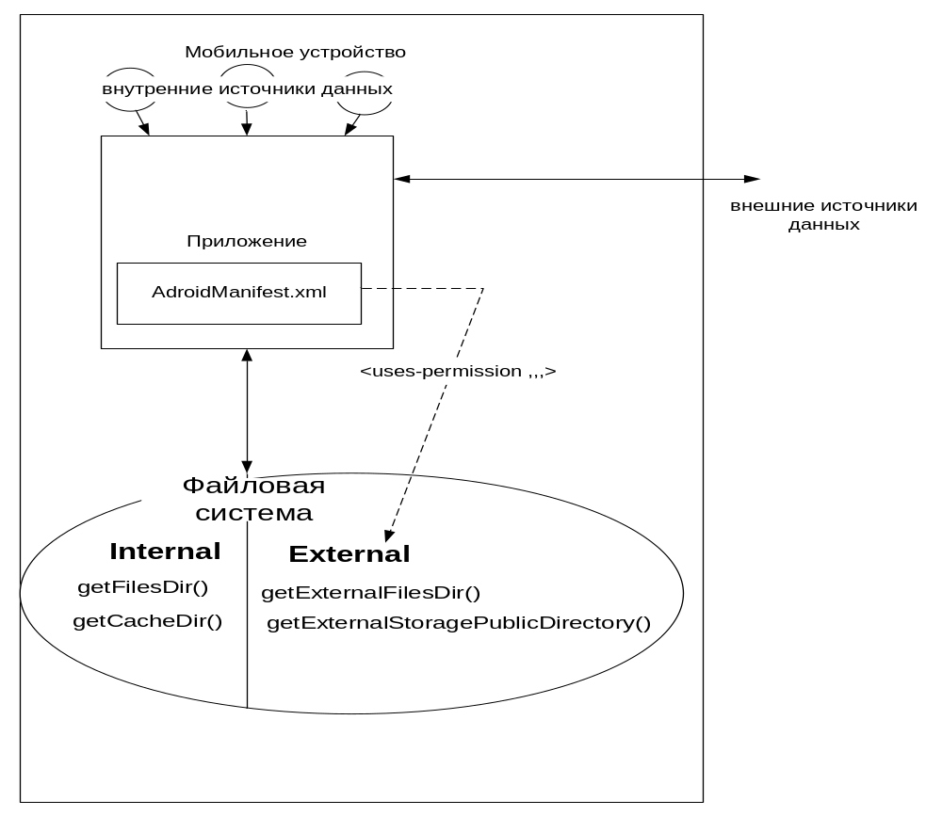
Модель приложение – файловая система

Slide 55
Получить внешний каталог для public файлов

Slide 56

Получить внешний каталог для private файлов

Slide 57
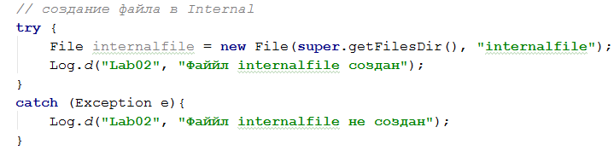
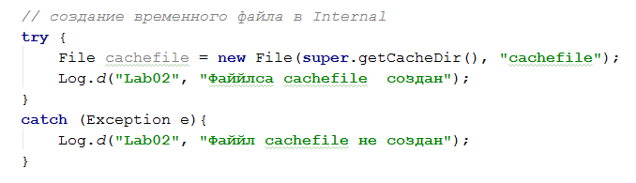
Создание файлов в Internal-памяти

Slide 58
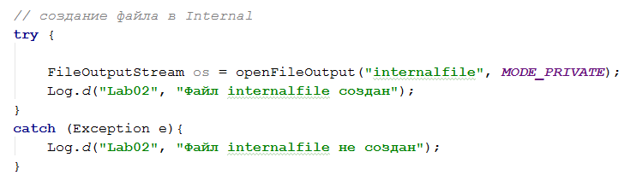
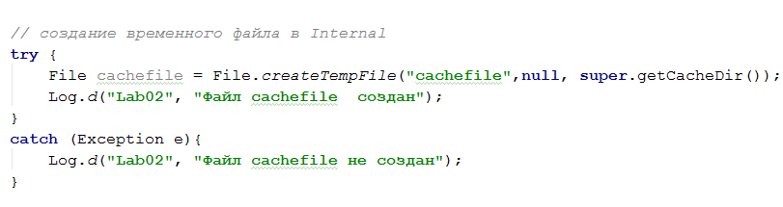
Создание файлов в Internal-памяти

Slide 59
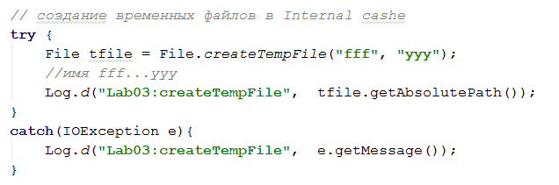
Создание файлов в Internal-памяти

Slide 60
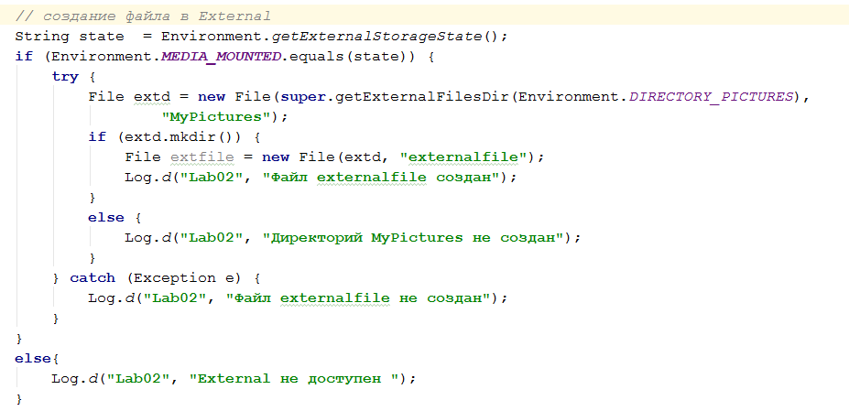
Создание файлов в External-памяти

Slide 61
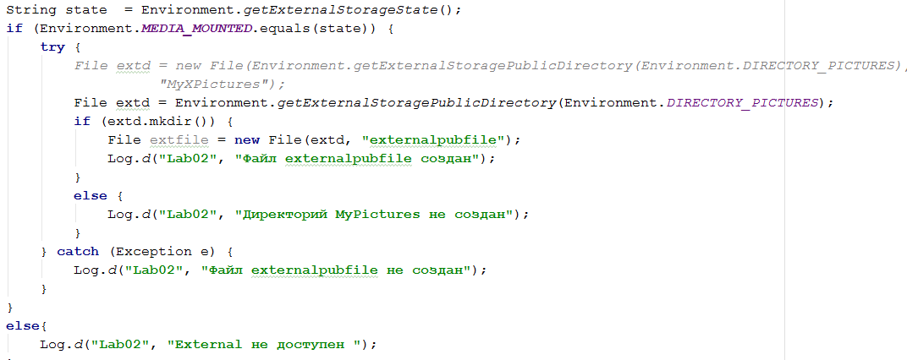
Создание public файлов в External-памяти

Slide 62

Удаление файла

Slide 63
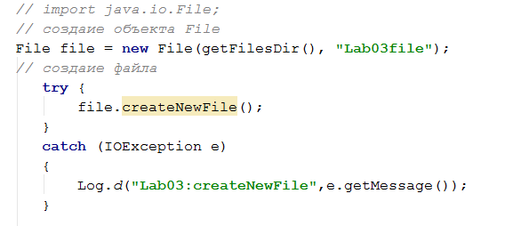
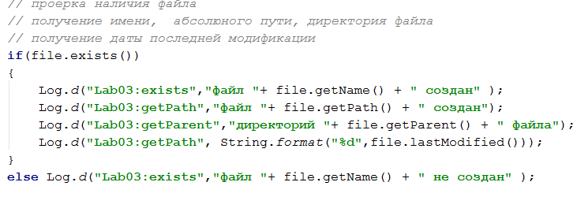
Создание и свойства

Slide 64
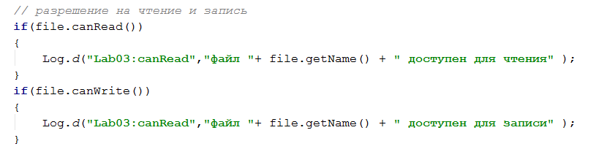
Разрешение на чтение и запись

Slide 65
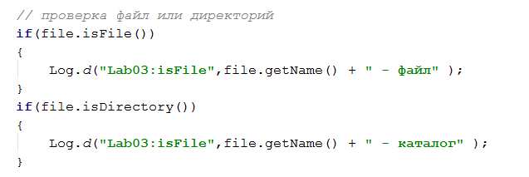
Файл или каталог?

Slide 66
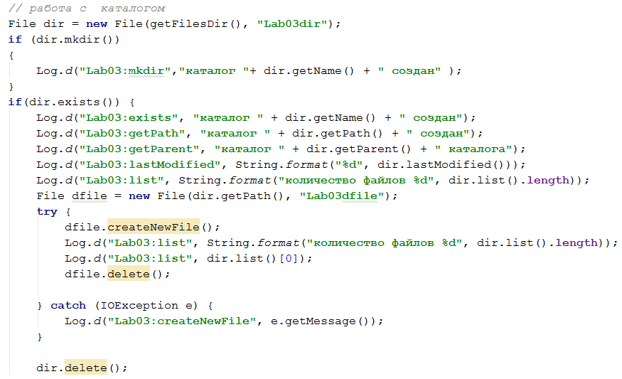
Работа с каталогом

Slide 67
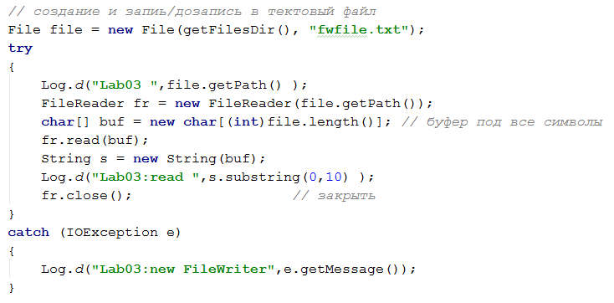
Запись в текстовый файл

Slide 68
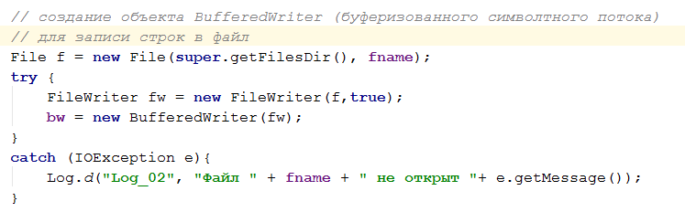
Запись строк в файл

Slide 69
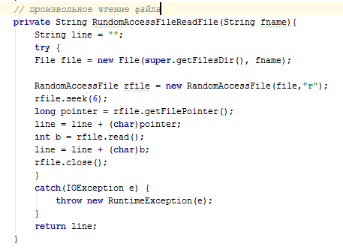
Произвольное чтение

Slide 70
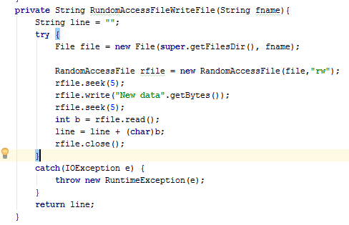
Произвольная запись

Slide 71
Вопросы?

